Slide 1

Introducción a Firebase
Firebase es una plataforma de desarrollo de aplicaciones creada por Firebase Inc. en 2011, adquirida por Google en 2014. Ofrece herramientas para construir aplicaciones web y móviles de forma rápida, proporcionando servicios como bases de datos, almacenamiento, autenticación, notificaciones push y más.

Slide 2
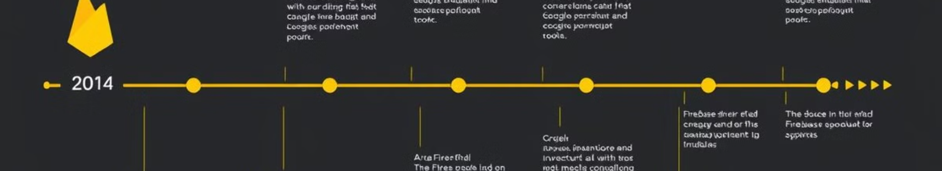
Historia de Firebase
1
2
3
Firebase Realtime Database
Adquisición por Google
Cloud Firestore
Lanzado en 2012, Firebase Realtime Database se destacó por su sincronización en tiempo real de datos entre usuarios.
En 2014, Google adquirió Firebase, expandiendo sus servicios y capacidades.
Se introdujo Cloud Firestore, una base de datos no relacional mejorada con mayor escalabilidad y funcionalidades.

Slide 3
Firebase como base de datos no relacional
Bases de Datos Relacionales (SQL)
Firebase (NoSQL)
Datos estructurados en tablas con filas y columnas relacionadas.
Datos almacenados en formato flexible, como documentos, claves-valor o grafos.
Esquemática y rígida
Flexible y jerárquica
Consultas SQL
Consultas no estructuradas
Escalabilidad limitada
Escalabilidad alta

Slide 4
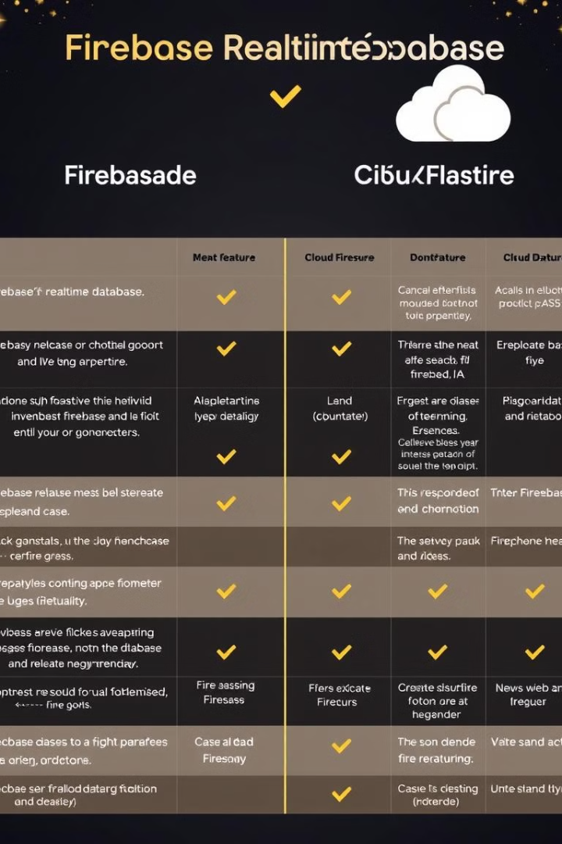
Firebase y sus bases de datos
Característica
Firebase Realtime Database
Cloud Firestore
Modelo de datos
JSON
Documentos y colecciones
Sincronización
En tiempo real
En tiempo real, con soporte offline
Consultas
Simples
Más complejas
Escalabilidad
Alta
Muy alta

Slide 5
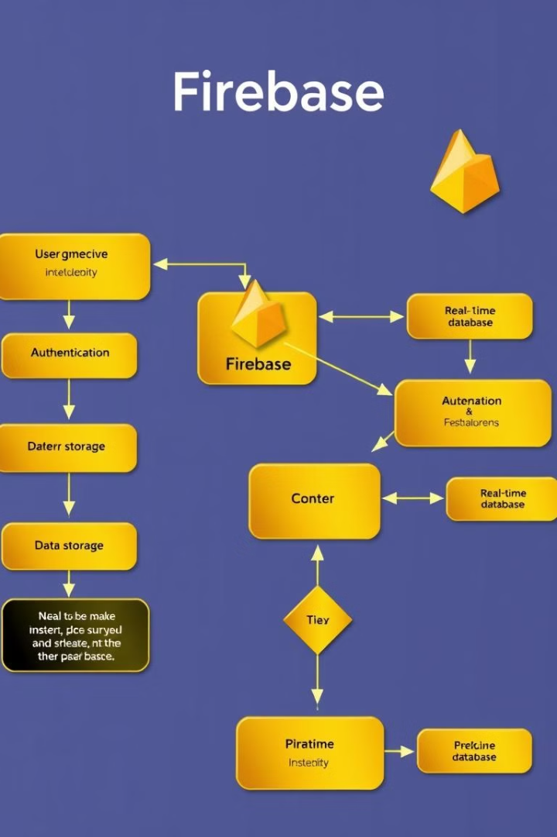




¿Cómo funciona Firebase?
Almacenamiento de datos
Los datos se guardan en formato JSON o de documentos.
Sincronización
Los datos se actualizan en todos los dispositivos conectados en tiempo real.
Seguridad
Se implementa seguridad a través de reglas de acceso basadas en roles o condiciones.
Integración
Firebase se integra fácilmente con Android, iOS, aplicaciones web y otros servicios de Google.

Slide 6
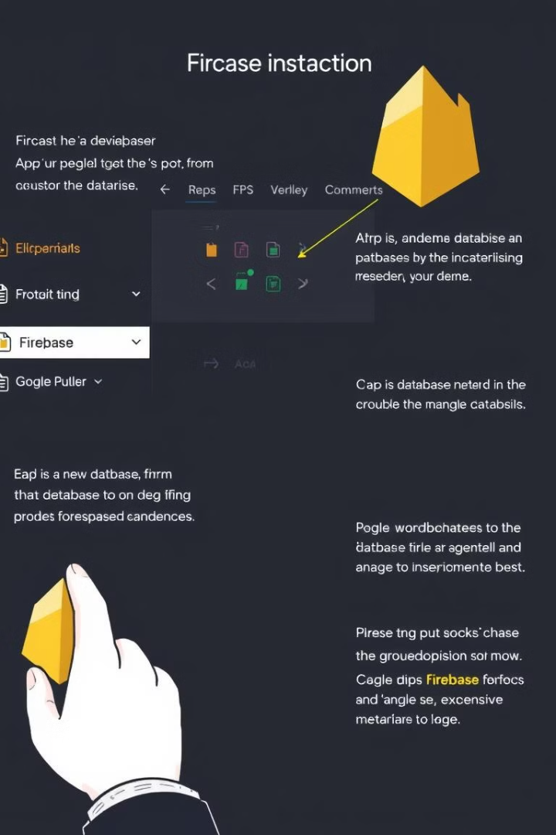
Crear una base de datos en Firebase
1
Crear un proyecto en Firebase
Ve a la Firebase Console y crea un nuevo proyecto.
2
Configurar Realtime Database o Firestore
Selecciona el tipo de base de datos que deseas utilizar.
3
Añadir datos
Agrega datos a la base de datos en formato JSON o de documentos.
4
Consultar datos
Realiza consultas para recuperar datos de la base de datos.

Slide 7
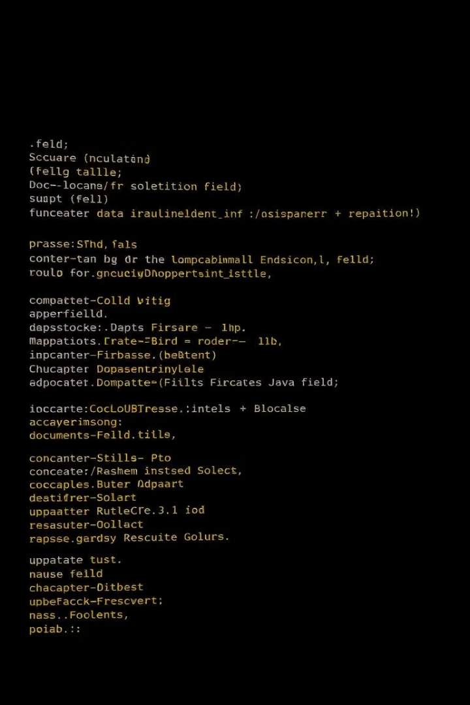
Ejemplo de código: Añadir datos a Cloud Firestore
// Inicializar Firestore const db = firebase.firestore(); // Añadir un documento a una colección db.collection("usuarios").doc("usuario1").set({ nombre: "Carlos", edad: 25 }); db.collection("usuarios").doc("usuario2").set({ nombre: "Ana", edad: 22 });

Slide 8
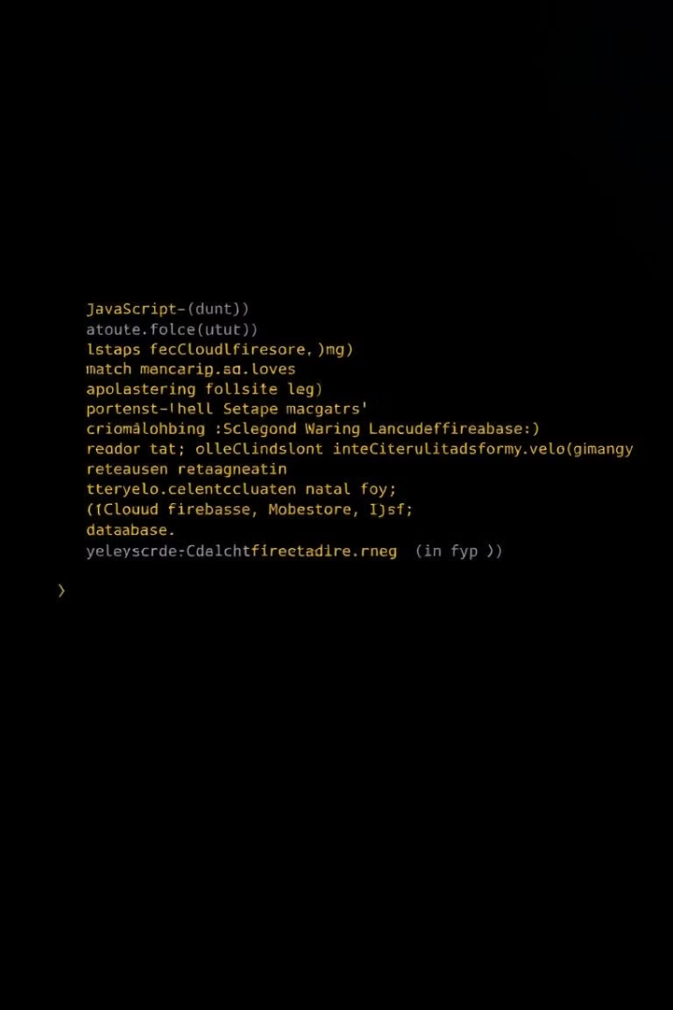
Ejemplo de código: Consultar datos en Cloud Firestore
db.collection("usuarios") .where("edad", ">", 20) .get() .then(querySnapshot => { querySnapshot.forEach(doc => { console.log(doc.id, " => ", doc.data()); }); });

Slide 9
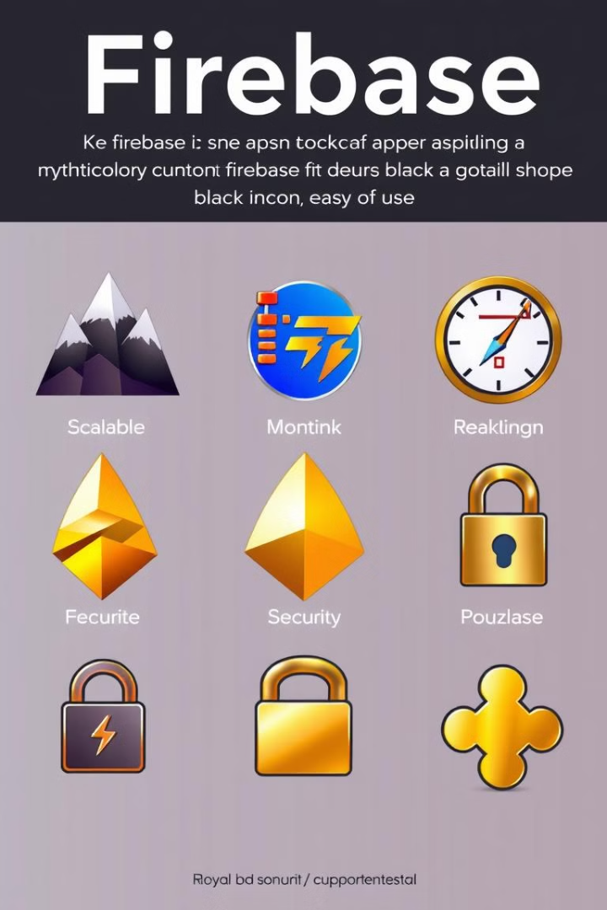




Ventajas de Firebase
Escalabilidad
Sincronización en tiempo real
Firebase ofrece una alta escalabilidad para manejar grandes volúmenes de datos.
Los datos se actualizan en todos los dispositivos conectados en tiempo real.
Seguridad
Facilidad de uso
Firebase proporciona mecanismos de seguridad para proteger los datos.
Firebase es fácil de usar e integrar con diferentes plataformas.

Slide 10

Conclusión
Firebase es una herramienta poderosa para desarrollar aplicaciones que necesitan sincronización en tiempo real y manejo eficiente de datos no estructurados. Su simplicidad e integración hacen que sea una elección popular para desarrolladores en plataformas modernas.

